Slide 1
COM：moniker、UDT、control
潘爱民
http://www.icst.pku.edu.cn/CompCourse

Slide 2
内容
复习：COM可连接对象、结构化存储
COM命名服务：moniker
UDT：统一数据传输
ActiveX Control

Slide 3
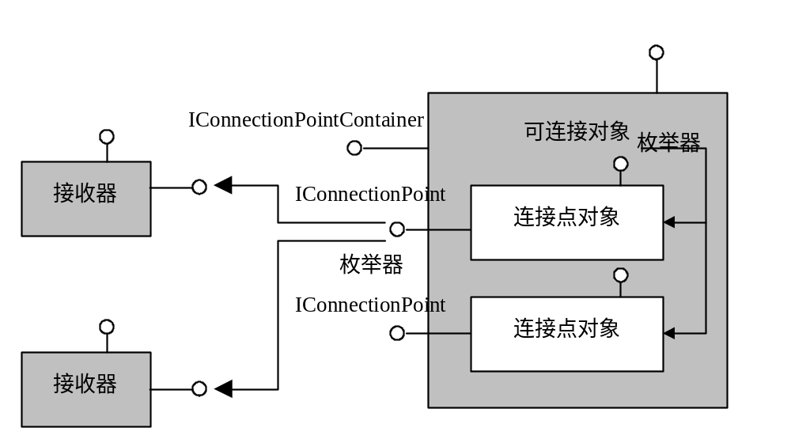
复习：可连接对象的基本结构

Slide 4
复习：复合文档模型
root
LockBytes
Disk
Memory
其他

Slide 5
命名和绑定技术(moniker)
名字技术基础
IMoniker接口
复合名字对象
COM名字对象分类和应用

Slide 6
名字技术基础
Moniker：名字对象(也是COM对象)为组件对象提供了符号化的表示方法
命名
  名字空间
绑定：
  对象的状态：激活状态或者运行状态、被动状态
  绑定：使对象从被动态自动进入运行态 —— 激活、连接
  所以也被称为“永久智能对象”

Slide 7
名字对象的作用
IClassFactory
（1）
类厂
客户
COM对象
（2）
IMoniker
moniker
客户
COM对象

Slide 8
概念：COM名字对象
名字对象与文件名的比较
  名字对象表达的是com对象——智能启动
  文件名表达的是文件
名字对象封装了组件对象的状态处理
  封装性带来了一致性和多态性
  标准接口IMoniker
客户通过名字对象建立与com对象的连接
  名字对象是客户与对象之间的桥梁

Slide 9
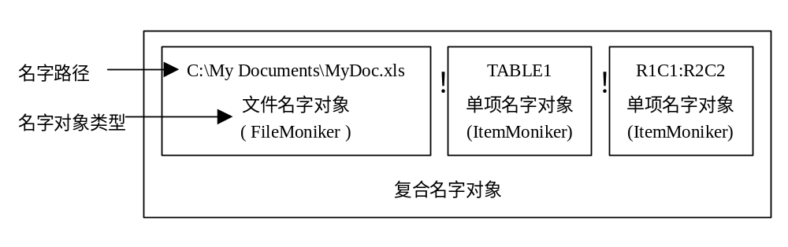
使用名字对象：绑定过程
客户创建名字对象
  API函数，如CreateFileMoniker
绑定到名字对象所指的对象
  调用IMoniker::BindToObject
举例：

Slide 10
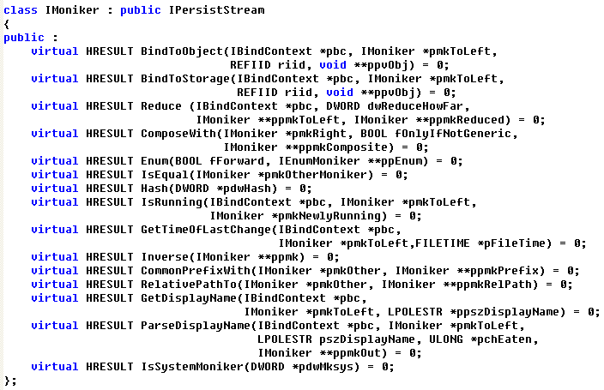
IMoniker接口

Slide 11
名字管理
HRESULT IsEqual(IMoniker *pmkOtherMoniker);
HRESULT Hash(DWORD *pdwHash);
HRESULT IsRunning(IBindContext *pbc, IMoniker *pmkToLeft,
IMoniker *pmkNewlyRunning);
HRESULT GetTimeOfLastChange(IBindContext *pbc,
IMoniker *pmkToLeft, FILETIME *pFileTime);

Slide 12
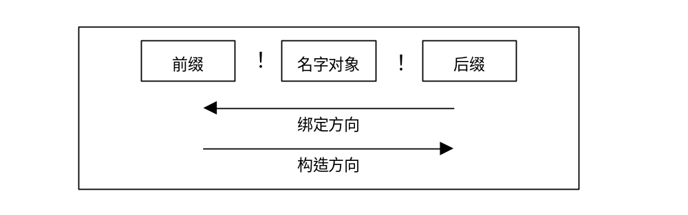
IMoniker绑定
HRESULT BindToObject(IBindContext *pbc, IMoniker *pmkToLeft,
REFIID riid, void **ppvObj);
HRESULT BindToStorage(IBindContext *pbc, IMoniker *pmkToLeft,
REFIID riid, void **ppvObj);

Slide 13
复合名字对象的管理
HRESULT Enum(BOOL fForward, IEnumMoniker **ppEnum);
HRESULT Inverse(IMoniker **ppmk);
HRESULT IsSystemMoniker(DWORD *pdwMksys);
HRESULT CommonPrefixWith(IMoniker *pmkOther,
IMoniker **ppmkPrefix);
HRESULT RelativePathTo(IMoniker *pmkOther,
IMoniker **ppmkRelPath);
HRESULT ComposeWith(IMoniker *pmkRight, BOOL fOnlyIfNotGeneric,
IMoniker **ppmkComposite);
HRESULT Reduce (IBindContext *pbc, DWORD dwReduceHowFar,
IMoniker **ppmkToLeft, IMoniker **ppmkReduced);

Slide 14
系统名字对象
typedef enum tagMKSYS
{
    MKSYS_NONE = 0,
    MKSYS_GENERICCOMPOSITE = 1,
    MKSYS_FILEMONIKER = 2,
    MKSYS_ANTIMONIKER = 3,
    MKSYS_ITEMMONIKER = 4,
    MKSYS_POINTERMONIKER = 5,
    MKSYS_URLMONIKER = 6,
    MKSYS_CLASSMONIKER = 7,
    MKSYS_OBJREFMONIKER = 8,
    MKSYS_SESSIONMONIKER = 9
} MKSYS;

Slide 15
名字解析
HRESULT GetDisplayName(IBindContext *pbc,
IMoniker *pmkToLeft,
LPOLESTR *ppszDisplayName);
HRESULT ParseDisplayName(IBindContext *pbc,
IMoniker *pmkToLeft,
LPOLESTR pszDisplayName,
ULONG *pchEaten, IMoniker **ppmkOut);
显示名分隔符：“！”、“\”、“/”、“:”或“[”

Slide 16
复合名字对象
通用复合名字对象
  HRESULT CreateGenericComposite(IMoniker *pmkFirst,
  IMoniker *pmkRest, IMoniker **ppmkComposite);
按从左到右的顺序组合，满足结合律
举例：文档内部的电子表格

Slide 17
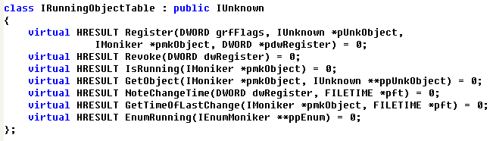
ROT表
COM使用ROT表管理当前系统中正在运行的、已经被注册的名字对象
客户调用GetRunningObjectTable函数访问ROT表

Slide 18
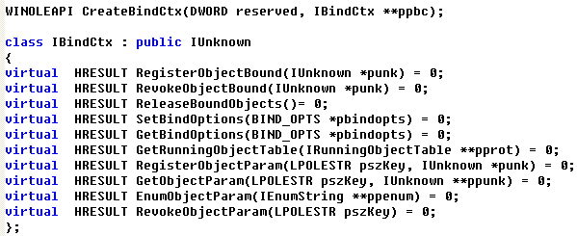
绑定环境对象
也是COM实现的系统对象

Slide 19
绑定环境对象(续)
管理已被绑定的对象：
  RegisterObjectBound、RevokeObjectBound、ReleaseBoundObjects
管理绑定参数：(文件访问模式、超时设置等)
  SetBindOptions、GetBindOptions
管理绑定过程中的对象参数：
  RegisterObjectParam、GetObjectParam、
  EnumObjectParam、RevokeObjectParam

Slide 20
复合名字对象绑定过程的剖析
IMoniker::BindToObject绑定过程：
  （1）检查ROT表
  （2）分解。pmkRight : pmkLeft，最右边部分分离
  （3）调用
  pmkRight->BindToObject(...,pmkLeft, ...)
  （4）执行pmkRight->BindToObject
    如果pmkLeft为简单名字对象，则可终止循环
    否则， pmkRight往往要调用pmkLeft->BindToObject，从而形成自右向左的循环绑定过程
举例：File!Item1!Item2

Slide 21
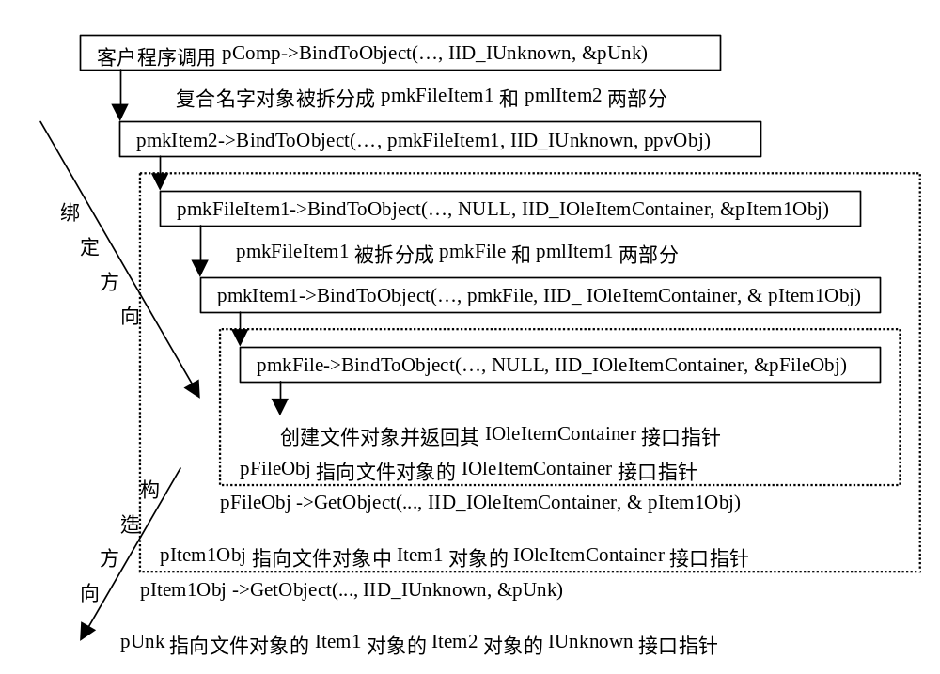
File!Item1!Item2的绑定和构造过程

Slide 22
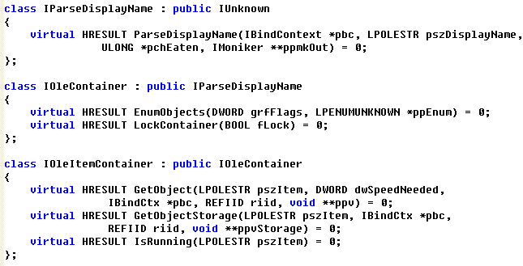
IOleItemContainer接口

Slide 23
COM名字对象分类
COM提供的系统名字对象
URL名字对象
自定义名字对象

Slide 24
系统名字对象
文件名字对象(File Moniker)
  WINOLEAPI CreateFileMoniker(LPCOLESTR lpszPathName, IMoniker **ppmk);
复合名字对象(Composite Moniker)
  WINOLEAPI CreateGenericComposite(IMoniker *pmkFirst, IMoniker *pmkRest, IMoniker **ppmkComposite);
单项名字对象(Item Moniker)
  WINOLEAPI CreateItemMoniker(LPCOLESTR lpszDelim,
  LPCOLESTR lpszItem, IMoniker **ppmk);
举例：
  CreateFileMoniker(“File”, &pmkFile);
  CreateItemMoniker(“!”, “Item1”, &pmkItem1);
  pmkFile->ComposeWith(pmkItem1, FALSE, &pmkComp1);
  CreateItemMoniker(“!”, “Item2”, &pmkItem2);
  pmkComp1->ComposeWith(pmkItem2, FALSE, &pmkComp2);

Slide 25
系统名字对象(续)
反-名字对象(Anti-moniker)
  WINOLEAPI CreateAntiMoniker(IMoniker **ppmk);
指针名字对象(Pointer Moniker)
  WINOLEAPI CreatePointerMoniker(IUnknown *punk, IMoniker **ppmk);
类名字对象(Class Moniker)
  WINOLEAPI CreateClassMoniker (REFCLSID rclsid, IMoniker **ppmk);

Slide 26
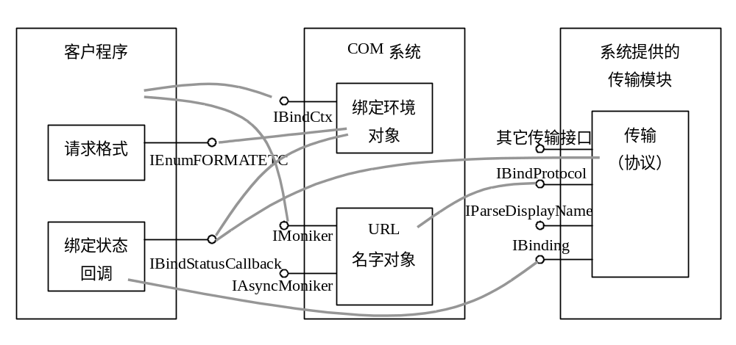
URL名字对象
异步名字对象
标志是实现了IAsyncMoniker接口

Slide 27
自定义名字对象
由于文件名字对象、单项名字对象、复合名字对象和类名字对象所实现的组合功能非常强大，所以自定义名字对象很少使用
由于IMoniker接口成员众多，我们根据需要实现其中的成员
同时提供一条创建自定义名字对象的途径

Slide 28
名字对象的应用与发展
是OLE链接对象的重要技术保障
COM+又扩充了新的名字对象
  比如queue:、new:
作为客户与COM对象之间连接的一种强有力的手段
VBScript中访问对象的主要机制

Slide 29
MFC对名字对象的支持
COleLinkingDoc
在OLE服务程序中，三个操作涉及到名字对象：新创建文档然后执行保存操作、打开复合文件操作、执行剪贴板拷贝操作
  * COleLinkingDoc也实现了IOleItemContainer接口
在OLE客户程序中，四个操作涉及到名字对象：客户链接到一个对象、保存文档的时候、客户程序装入文档的时候、激活链接对象的时候

Slide 30
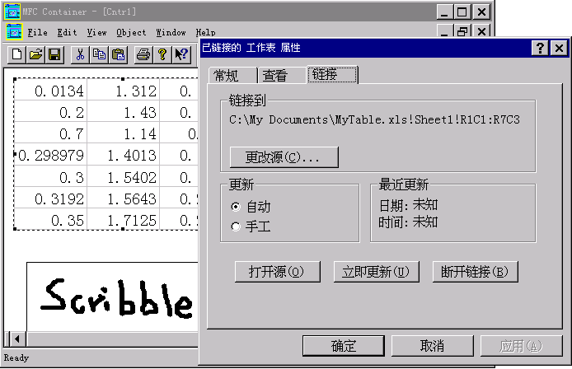
例子
VC带的例子：OClient和Scribble

Slide 31
统一数据传输（UDT）
内容：
数据传输机制
通过剪贴板传输数据
拖-放数据传输协议

Slide 32
数据交换与传输协议的分离
数据格式的统一
  数据对象：信息实体，通过IDataObject接口暴露内部信息
传输协议
  一个应用程序如何得到另一个应用程序所提供的数据对象即IDataObject接口指针
  在Windows平台上，最基本的传输协议为剪贴板、拖-放，应用程序通常利用这两种协议获得数据对象

Slide 33
统一数据传输：应用
剪贴板技术
  三个标准操作：剪切、复制、粘帖
拖-放技术
  一种简便的对象移动或拷贝操作，比剪贴板操作更为方便，而且只涉及到源和目标两方

Slide 34
数据传输机制
数据结构FORMATETC和STGMEDIUM
数据对象和IDataObject接口
通报连接机制

Slide 35
数据结构FORMATETC
typedef WORD CLIPFORMAT;
typedef struct tagFORMATETC
{
CLIPFORMAT cfFormat; // 剪贴板数据格式
DVTARGETDEVICE *ptd; // 设备有关的信息
DWORD dwAspect; // 图形数据的表现方式
LONG lindex; // dwAspect成员的补充
DWORD tymed; // 数据的存储介质
} FORMATETC;

Slide 36
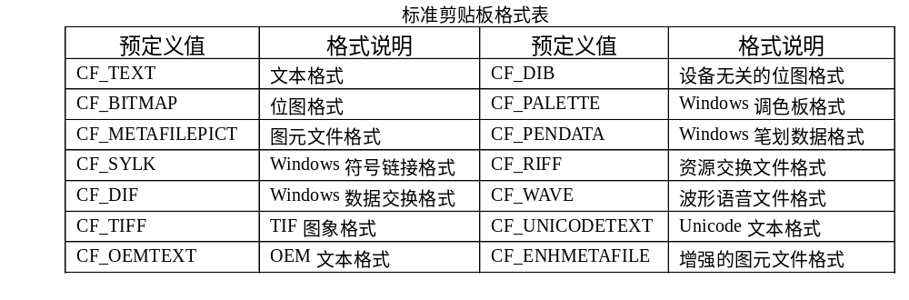
标准数据格式

Slide 37
填充FORMATETC结构的宏
//Macro to set all FormatEtc fields
#define SETFORMATETC(fe, cf, asp, td, med, li) \
((fe).cfFormat=cf, \
(fe).dwAspect=asp, \
(fe).ptd=td, \
(fe).tymed=med, \
(fe).lindex=li)
//Macro to set interesting FormatEtc fields defaulting the others.
#define SETDEFAULTFORMATETC(fe, cf, med) \
((fe).cfFormat=cf, \
(fe).dwAspect=DVASPECT_CONTENT, \
(fe).ptd=NULL, \
(fe).tymed=med, \
(fe).lindex=-1)

Slide 38
数据结构STGMEDIUM
typedef struct tagSTGMEDIUM
{
DWORD tymed; // 存储介质的类型
union
{
HBITMAP hBitmap;
HMETAFILEPICT hMetaFilePict;
HENHMETAFILE hEnhMetaFile;
HGLOBAL hGlobal;
LPOLESTR lpszFileName;
IStream *pstm;
IStorage *pstg;
} u; // 数据真正的位置
IUnknown *pUnkForRelease; // 控制介质资源的释放
} STGMEDIUM;

Slide 39
资源释放—ReleaseStgMedium 函数
如果pmedium-> pUnkForRelease为非NULL，那么分两步：
  对于TYMED_FILE介质类型，它用标准内存管理器释放文件名字符串，对于TYMED_ISTREAM和TYMED_ISTORAGE介质类型，调用IStream::Release或IStorage::Release，其它类型跳过这一步；
  调用pmedium-> pUnkForRelease->Release。
如果pmedium-> pUnkForRelease为NULL，那么按不同的介质类型执行不同的释放处理：
  对于TYMED_HGLOBAL类型调用GlobalFree函数释放；
  对于TYMED_GDI类型调用DeleteObject函数释放；
  对于TYMED_ENHMF类型删除增强的图元文件；
  对于TYMED_MFPICT类型删除图元文件；
  对于TYMED_FILE类型先删除文件，再用标准内存管理器释放文件名字符串；
  对于TYMED_ISTREAM调用IStream::Release成员函数释放；
  对于TYMED_ISTORAGE调用IStorage::Release成员函数释放。

Slide 40
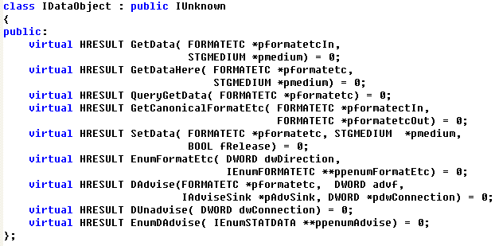
数据对象
IDataObject接口

Slide 41
IDataObject接口的成员(一)
GetData( FORMATETC *, STGMEDIUM *)
GetDataHere( FORMATETC *, STGMEDIUM *)
QueryGetData( FORMATETC *)
GetCanonicalFormatEtc(FORMATETC *pformatectIn, FORMATETC *pformatetcOut)

Slide 42
IDataObject接口的成员(二)
SetData( FORMATETC *pformatetc, STGMEDIUM *pmedium, BOOL fRelease)
EnumFormatEtc( DWORD dwDirection, IEnumFORMATETC **)
DAdvise(FORMATETC *, DWORD advf, IAdviseSink *, DWORD *)
DUnadvise( DWORD )
EnumDAdvise( IEnumSTATDATA **)

Slide 43
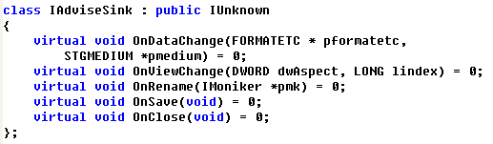
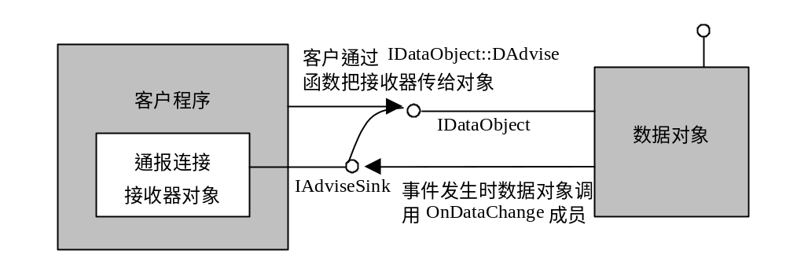
通报连接(advisory connection)机制

Slide 44
剪贴板传输数据机理(一)
常用的7个Win32 API函数
  BOOL WINAPI OpenClipboard( HWND hWndNewOwner);
  BOOL WINAPI CloseClipboard( VOID);
  BOOL WINAPI EmptyClipboard(VOID);
  HANDLE WINAPI SetClipboardData( UINT uFormat, HANDLE hMem);
  HANDLE WINAPI GetClipboardData( UINT uFormat);
  BOOL WINAPI IsClipboardFormatAvailable( UINT format);
  UINT WINAPI EnumClipboardFormats( UINT format);
剪贴板是系统全局共享，进程独占方式
存储介质仅限于全局内存

Slide 45
剪贴板传输数据机理(二)
剪贴板所有者为一个Windows窗口
  调用EmptyClipboard时被OpenClipboard指定的窗口
延迟供应(delayed rendering)：
  (1)SetClipboardData的参数hMem可以是NULL
  (2) 客户需要数据时，所有者窗口处理WM_RENDERFORMAT消息
  (3)所有者窗口被删除之前处理WM_RENDERALLFORMATS消息

Slide 46
OLE剪贴板(一)
OLE API函数
  WINOLEAPI OleSetClipboard(IDataObject *pDataObj);
  WINOLEAPI OleGetClipboard(IDataObject ** ppDataObj);
  WINOLEAPI OleFlushClipboard(void);
  WINOLEAPI OleIsCurrentClipboard(IDataObject *pDataObj);
OleSetClipboard内部把所有权交给OLE内部隐藏窗口
针对以全局内存作为存储介质的数据格式， OleSetClipboard使用“延迟供应”方式调用SetClipboardData放到剪贴板上
清空剪贴板，可调用OleSetClipboard(NULL)

Slide 47
OLE剪贴板(二)
客户方调用GetClipboardData只能访问到以全局内存作为存储介质的数据格式
使用OleGetClipboard函数可以访问到源数据对象的所有格式
OleGetClipboard函数返回不同的数据对象
  (1)源数据对象仍在运行，则直接返回(有可能是代理对象)
  (2)源程序调用了OleFlushClipboard函数，OLE创建一个缺省的数据对象，供客户使用
  (3)剪贴板上的数据非数据对象，返回一个缺省数据对象，但数据格式受限制

Slide 48
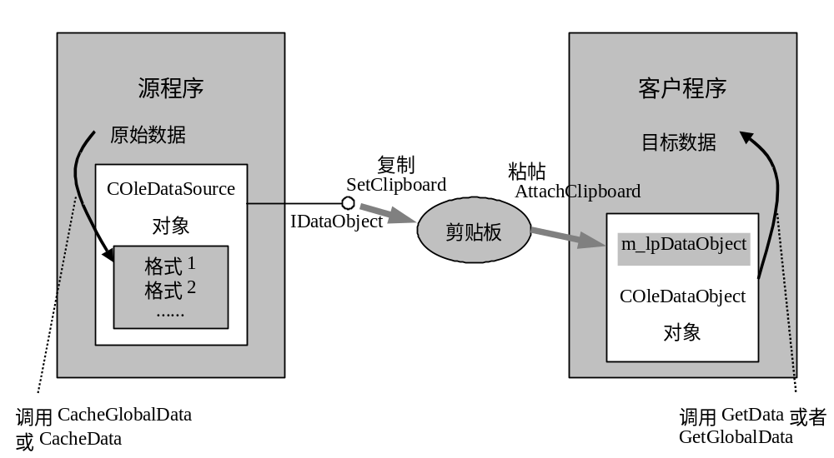
MFC对剪贴板的支持示意图

Slide 49
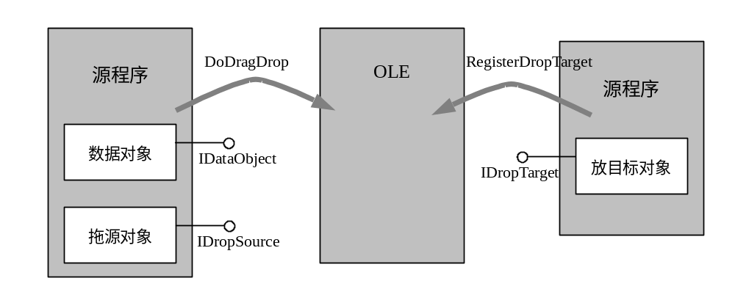
拖-放数据传输协议

Slide 50
拖-放数据传输协议：源
实现数据对象和“拖源”对象， “拖源”对象实现了接口IDropSource
  class IDropSource : public IUnknown
  {
  virtual HRESULT QueryContinueDrag( BOOL fEscapePressed,
  DWORD grfKeyState) = 0;
  virtual HRESULT GiveFeedback( DWORD dwEffect) = 0;
  };
WM_LBUTTONDOWN消息控制函数中调用OLE函数：DoDragDrop

Slide 51
拖-放数据传输协议：目标
实现“放目标”对象，“放目标”对象实现了接口IDropTarget：
  class IDropTarget : public IUnknown
  {
  virtual HRESULT DragEnter(IDataObject *pDataObj, DWORD grfKeyState,
  POINTL pt, DWORD *pdwEffect) = 0;
  virtual HRESULT DragOver( DWORD grfKeyState, POINTL pt, DWORD *pdwEffect);
  virtual HRESULT DragLeave( void) = 0;
  virtual HRESULT Drop( IDataObject *pDataObj, DWORD grfKeyState,
  POINTL pt, DWORD *pdwEffect) = 0;
  };
为了支持“放”特性，调用OLE API函数RegisterDragDrop，把对象与窗口联系起来
  WINOLEAPI RegisterDragDrop(HWND hwnd, IDropTarget *pDropTarget);

Slide 52
DoDragDrop函数
原型
  WINOLEAPI DoDragDrop(IDataObject *pDataObj,
  IDropSource *pDropSource,
  DWORD dwOKEffects, DWORD *pdwEffect);
DoDragDrop函数内部是一个循环，它不断检查鼠标和键盘的状态，以及询问“放”目标窗口和“源”窗口，并作出反应

Slide 53
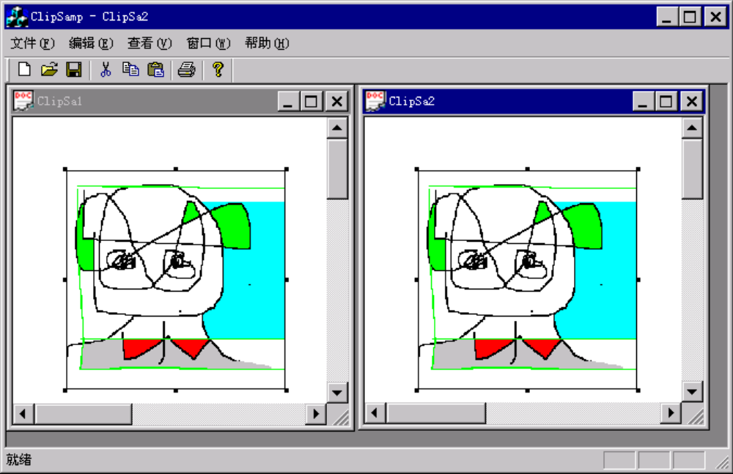
支持剪贴板操作、拖-放操作的例子程序

Slide 54
ActiveX控制(ActiveX Control)
ActiveX控制基础
ActiveX控制结构
ActiveX控制与Internet
ActiveX控制开发

Slide 55
ActiveX控制基础
OLE嵌入对象技术
实地激活(in-place activation)
属性页(Property Page)
属性变化通知

Slide 56
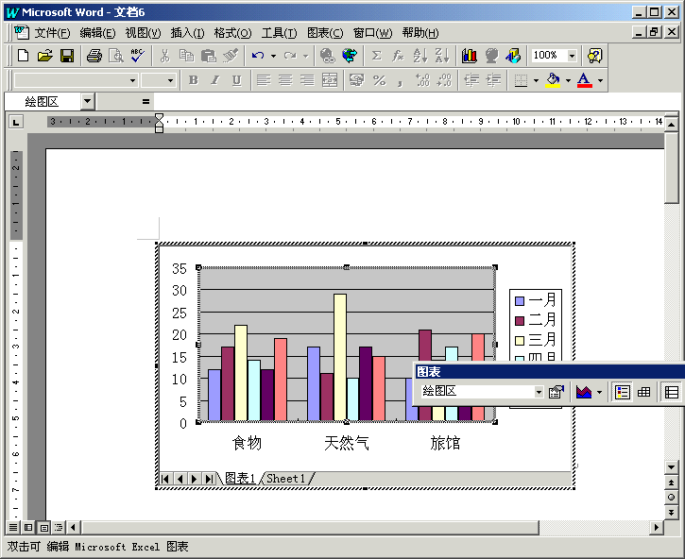
实地激活(in-place activation)
实地激活是指OLE对象的一种界面特性，具有实地激活特性的对象可以直接在包容器窗口内部进行编辑
  也被称作实地编辑
  (in-place editing)
  或可视编辑
  (visual editing)

Slide 57
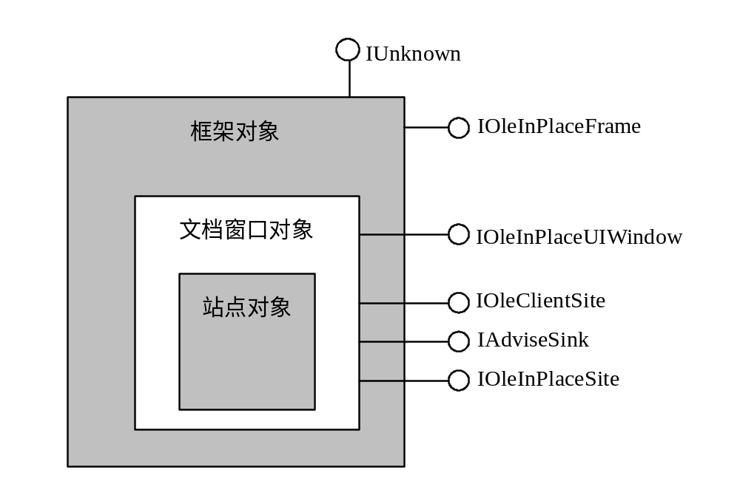
包容器程序结构

Slide 58
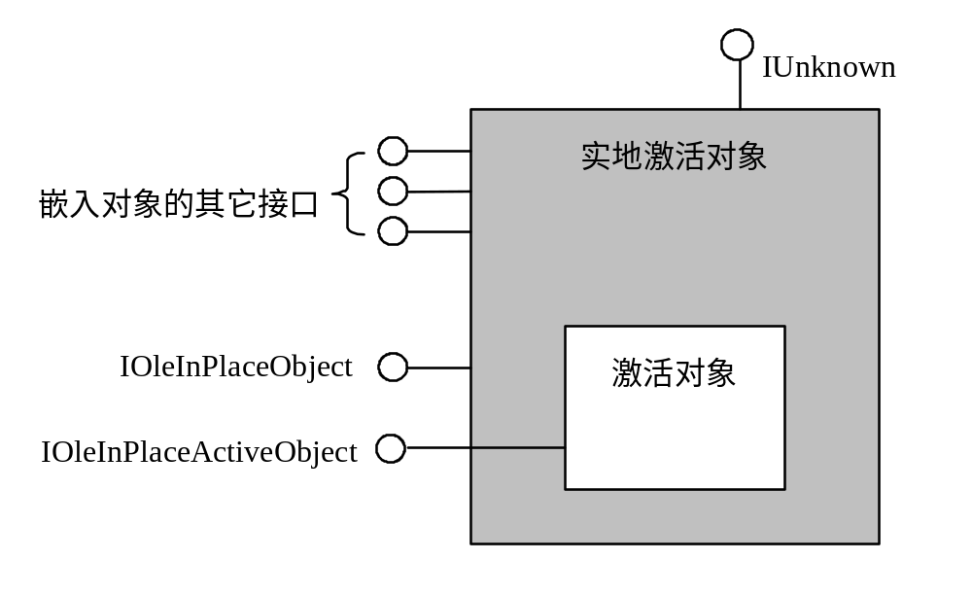
支持实地激活特性的对象结构

Slide 59
实地激活要点
界面处理
  菜单合并、工具条、快捷键
消息发送、焦点控制
  鼠标消息、键盘消息
窗口大小和位置调整
ActiveX Control可以有所简化

Slide 60
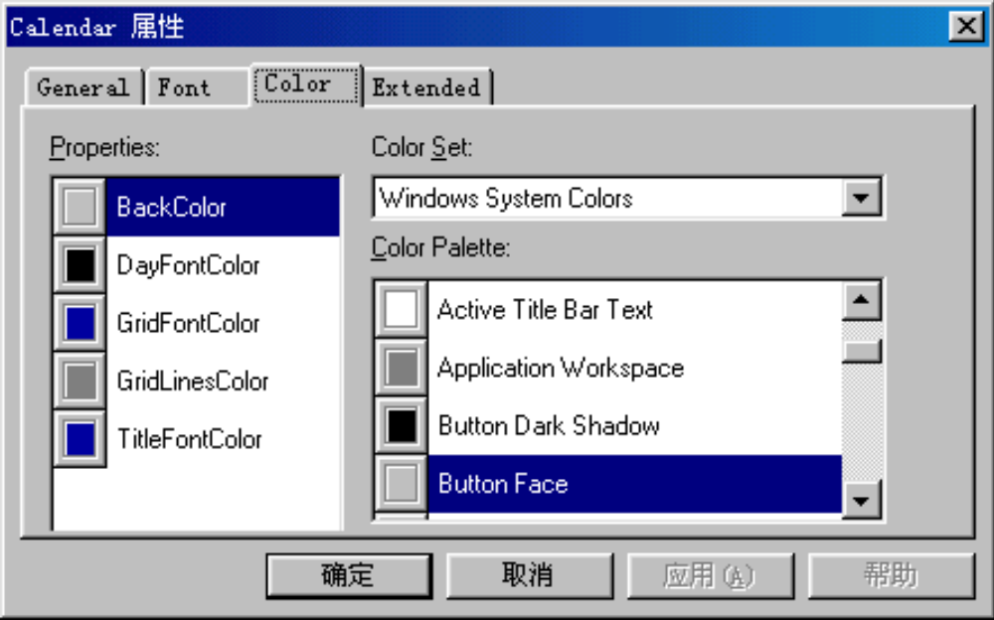
属性页(Property Page)
例子

Slide 61
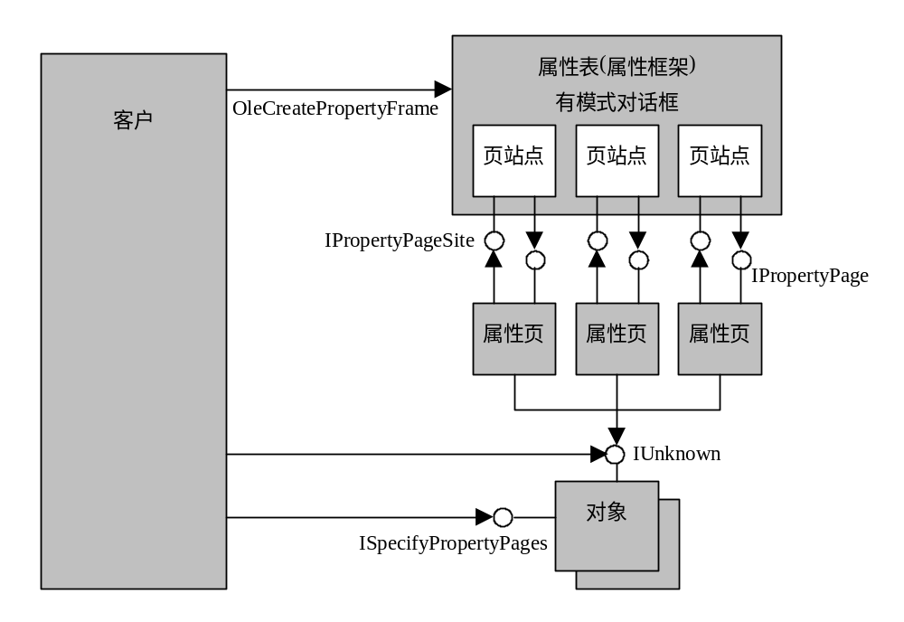
客户、属性表、属性页和对象
之间的结构关系

Slide 62
属性页技术——COM对象
COM对象如果要支持属性页特性，那么它必须实现ISpecifyPropertyPages接口
class ISpecifyPropertyPages : IUnknown
{
HRESULT GetPages(CAUUID *pPages) = 0;
};

Slide 63
属性页技术——客户程序
OleCreatePropertyFrame
STDAPI OleCreatePropertyFrame(HWND hWndOwner,
UINT x, UINT y,
LPCOLESTR lpszCaption,
ULONG cObjects, IUnknown **lplpUnk,
ULONG cPages, CLSID *lpPages,
LCID lcid, DWORD dwReserved,
LPVOID pvReserved);

Slide 64
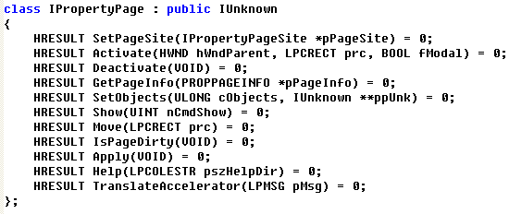
属性页技术——属性页对象

Slide 65
属性页技术——属性页站点对象
class IPropertyPageSite : public IUnknown
{
HRESULT OnStatusChange(DWORD flags) = 0;
HRESULT GetLocaleID(LCID *pLocaleID) = 0;
HRESULT GetPageContainer(IUnknown **ppUnk) = 0;
HRESULT TranslateAccelerator(LPMSG pMsg) = 0;
};

Slide 66
属性变化通知
使用了可连接对象机制，出接口为
class IPropertyNotifySink : public IUnknown
{
HRESULT OnChanged(DISPID dispid) = 0;
HRESULT OnRequestEdit(DISPID dispid) = 0;
};

Slide 67
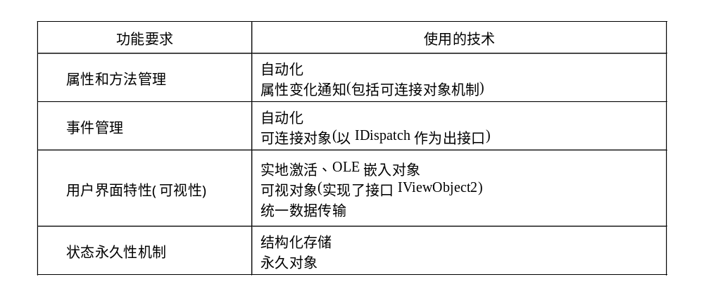
ActiveX控制相关技术列表

Slide 68
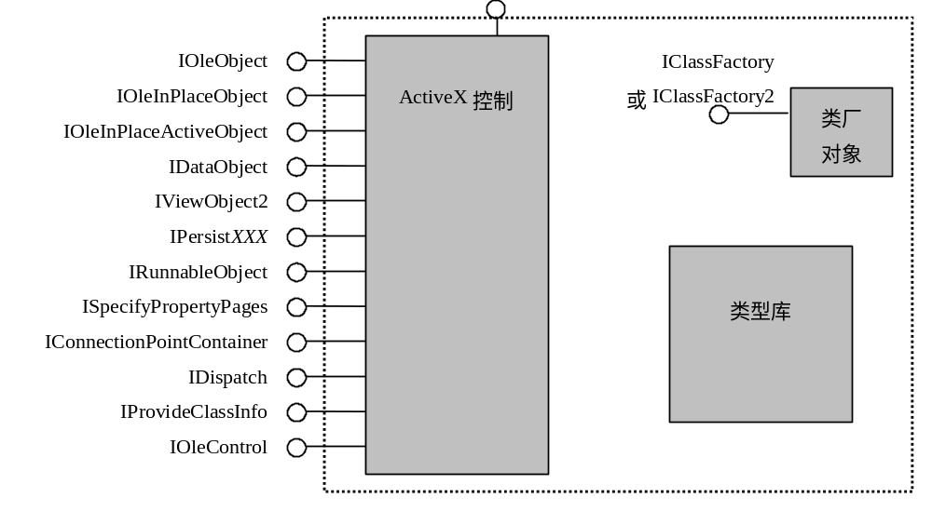
ActiveX控制结构

Slide 69
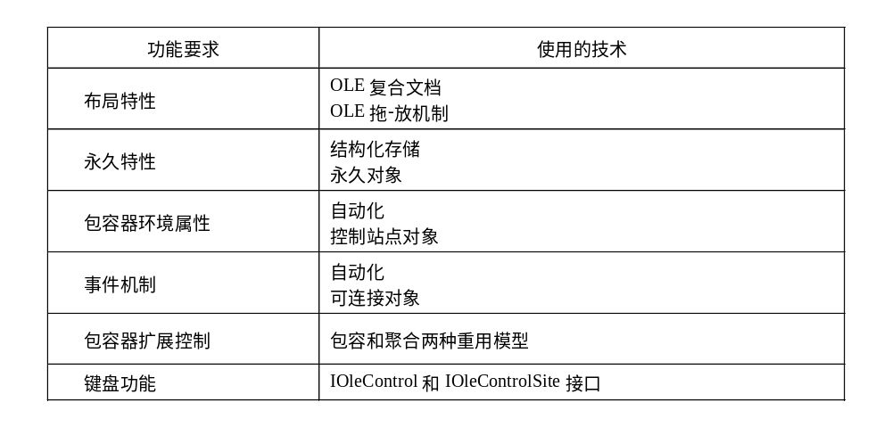
ActiveX控制包容器相关技术列表

Slide 70
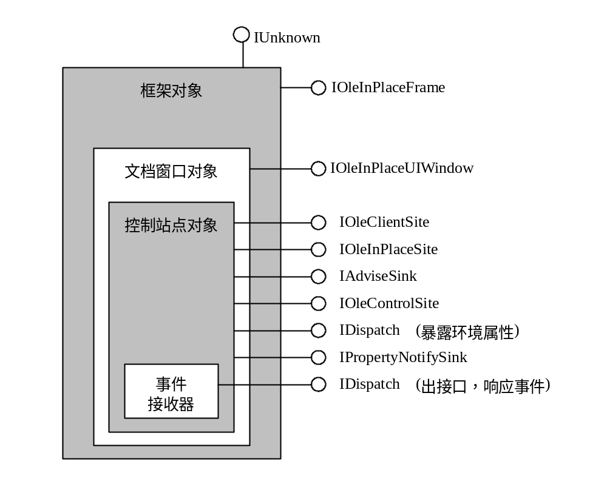
包容器基本结构

Slide 71
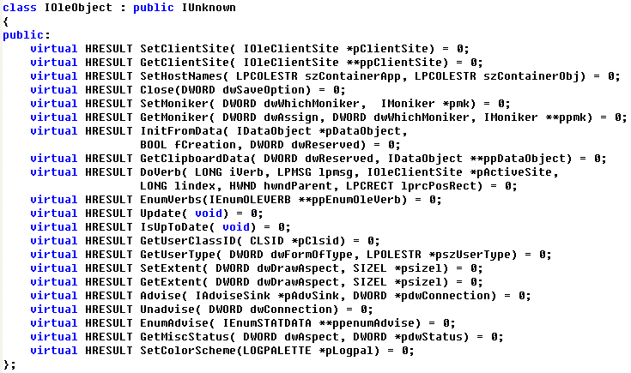
IOleObject接口

Slide 72
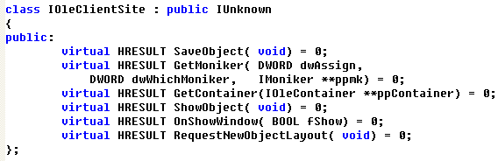
IOleClientSite接口

Slide 73
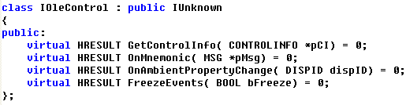
IOleControl接口

Slide 74
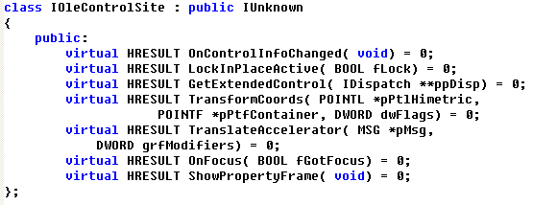
IOleControlSite接口

Slide 75
ActiveX控制功能特性
键盘功能、快捷键的处理、焦点控制
扩展控制功能
环境属性
属性页
事件控制

Slide 76
用于ActiveX控制的标准分发ID
ActiveX控制的标准属性
ActiveX控制的标准方法
ActiveX控制的标准事件
包容器的标准环境属性

Slide 77
ActiveX控制的其它特点
“缺省”和“取消”按钮
事件处理
永久特性
与ActiveX控制有关的注册表项

Slide 78
ActiveX控制与Internet
从桌面环境转向Internet
包装ActiveX控制
许可证管理
Web页面中ActiveX控制的初始化
脚本支持与初始化安全性

Slide 79
Internet环境带来的问题
网络传输
安全性
包容器如何管理、发布

Slide 80
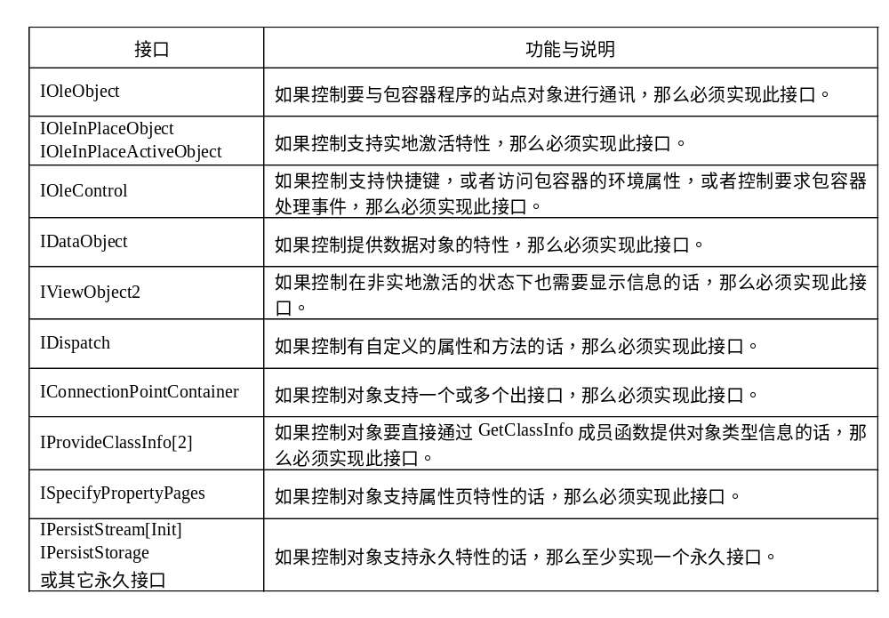
接口选择

Slide 81
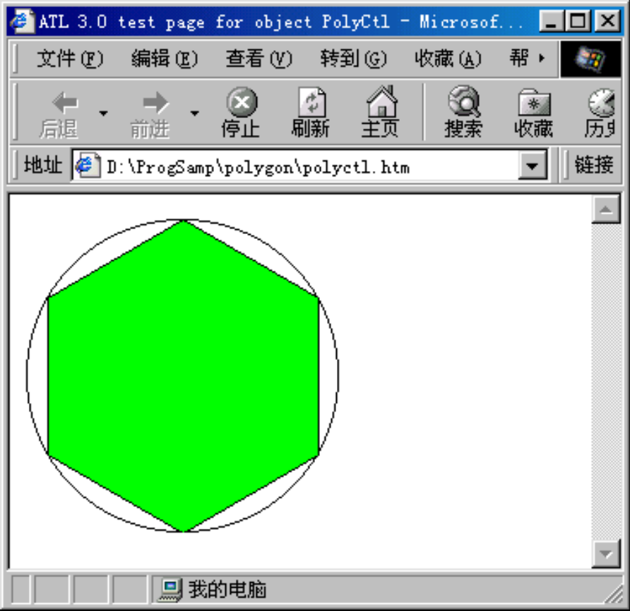
示例

Slide 82
HTML代码描述
<HTML>
<HEAD>
<TITLE>ATL 3.0 test page for object PolyCtl</TITLE>
</HEAD>
<BODY>
<OBJECT ID="PolyCtl"
CLASSID="CLSID:2885EE05-A26B-11D1-B49B-00C04F98EFE0">
</OBJECT>
<SCRIPT LANGUAGE="VBScript">
<!--
Sub PolyCtl_ClickIn(x, y)
PolyCtl.Sides = PolyCtl.Sides + 1
End Sub
Sub PolyCtl_ClickOut(x, y)
PolyCtl.Sides = PolyCtl.Sides - 1
End Sub
-->
</SCRIPT>
</BODY>
</HTML>

Slide 83
ActiveX控制的发布
客户-服务器协调控制
例子一：
  <OBJECT
  CLASSID="CLSID:2885EE05-A26B-11D1-B49B-00C04F98EFE0"
  codebase="http://webserver/Polygon.dll"
  ALIGN="CENTER" WIDTH=200 HEIGHT=200
  ID="PolyCtl">
  </OBJECT>
IE自动下载到“Downloaded Program Files”目录中并注册到客户机上

Slide 84
ActiveX控制的包装
例子二：
  <OBJECT
  CLASSID="CLSID:2885EE05-A26B-11D1-B49B-00C04F98EFE0"
  codebase="http://webserver/Polygon.cab"
  ALIGN="CENTER" WIDTH=200 HEIGHT=200
  ID="PolyCtl">
  </OBJECT>
CAB文件，压缩代码提高传输效率
CAB文件可包含多个代码文件

Slide 85
IE对CAB文件的处理过程
IE在解析“OBJECT”标记时，它继续查找codebase属性
如果codebase指定了ActiveX控制的CAB文件，那么IE定位到CAB文件
IE把CAB文件中的有关文件解压出来，并放到 “Downloaded Program Files”子目录中
IE注册有关的文件
IE调用COM API函数创建ActiveX控制对象

Slide 86
CAB文件
包含了ActiveX控制注册和运行所需要的必要信息
CAB文件包含一个INF文件，
INF文件是一个文本文件，它描述了CAB文件的所有细节信息
CAB文件的制作
  cabarc.exe N polygon.cab atl.dll polygon.dll \ polygon.inf
  支持数字签名

Slide 87
Polygon控制的INF文件
[version]
signature="$CHICAGO$"
AdvancedINF=2.0
[Add.Code]
polygon.dll=polygon.dll
atl.dll=atl.dll
[atl.dll]
file-win32-x86=thiscab
FileVersion=3,00,0,8166
DestDir=11
RegisterServer=yes
[polygon.dll]
file-win32-x86=thiscab
clsid={2885EE05-A26B-11D1-B49B-00C04F98EFE0}
FileVersion=1,0,0,1
RegisterServer=yes

Slide 88
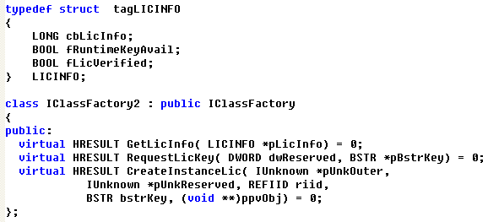
许可证管理

Slide 89
许可证检查
设计时刻的许可证检查由ActiveX控制的包容器程序完成
在运行时刻，不同的包容器程序对ActiveX控制的许可证检查方法有所不同。以VB为例 ：
  （1）创建应用程序时刻(build)
  （2）在运行应用程序时刻
IE的处理有所不同

Slide 90
IE的许可证管理
IE包含一个许可证管理器组件
Microsoft引进了许可证包文件(license package file，后缀为LPK)
IE的许可证管理器组件负责解析LPK文件，并提取出每个CLSID的许可证
然后调用IClassFactory2::CreateInstanceLic函数创建ActiveX控制对象

Slide 91
Web页面ActiveX控制的初始化(一)
例子
  <OBJECT
  CLASSID="CLSID:532EB3E0-327A-1203-B7A5-0000C2C55F ED"
  CODEBASE="http://webserver/MyCtrl.cab"
  DATA="http://webserver/MyData.dat"
  ID="MyCtl">
  </OBJECT>
IE初始化过程：
  （1）IE创建URL名字对象
  （2）然后调用ActiveX控制的IPersistMoniker接口的Load成员函数执行初始化
  （3）ActiveX控制调用名字对象的IMoniker::BindToStorage函数获取属性数据

Slide 92
Web页面ActiveX控制的初始化(二)
例子
  <OBJECT ID="PolyCtl"
  ALIGN="CENTER" WIDTH=270 HEIGHT=300
  CLASSID="CLSID:2885EE05-A26B-11D1-B49B-00C04F98EFE0"
  codebase="http://webserver/Polygon.dll" >
  <PARAM NAME="Sides" VALUE=5 >
  </OBJECT>
IE初始化过程：
  （1）IE把“PARAM”属性对生成一个属性包(property bag)对象
  （2）然后调用ActiveX控制的IPersistPropertyBag接口的Load成员函数执行初始化

Slide 93
脚本支持与初始化安全性
class IObjectSafety : public IUnknown
{
public:
virtual HRESULT GetInterfaceSafetyOptions( REFIID riid,
DWORD *pdwSupportedOptions,
DWORD *pdwEnabledOptions) = 0;
virtual HRESULT SetInterfaceSafetyOptions( REFIID riid,
DWORD dwOptionSetMask,
DWORD dwEnabledOptions) = 0;
};
安全性包括初始化安全性和脚本安全性
也可以通过注册表项的“组件类别”设置安全性

Slide 94
ActiveX控制开发和应用
VC集成环境的支持：
  AppWizard和ClassWizard、
  ActiveX Control Test Containner
MFC——COleControl类
  用MFC实现ActiveX控制
  用MFC实现ActiveX控制包容器
ATL
VB

Slide 95
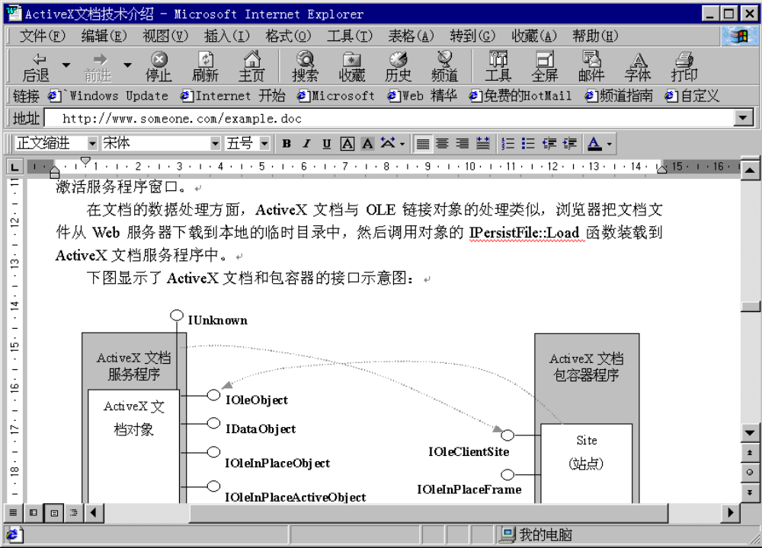
ActiveX Control和Active Document
——Active Document示例

Slide 96
ActiveX Control和Active Document区别
程序类型不同
界面方式不同
HTML文件中的使用方式不同
数据保存方式不同
服务程序转载方式不同

